Slide 1









QT1 自动化设备架设调试操作說明書
Vendor：Strong
Date：2022.10.04
Laser
Hot Bar
Dispensing
PNP
Pack Out
Fastening
Testing
Fixturing
Pallet

Slide 2
目 錄
一.自动化主要组成部份介绍······················································ 3
二.设备初始化、启动操作流程···················································8三.架设、调试流水线操作流程·················································13四.架设、调试治具操作流程·····················································15五.设备通信配置、调试流程 ····················································19六.机械手点位示教操作流程·····················································24七.PLC、Robot、监控软件程序导入流程··································38八.设备常见异常及处理····························································48

Slide 3
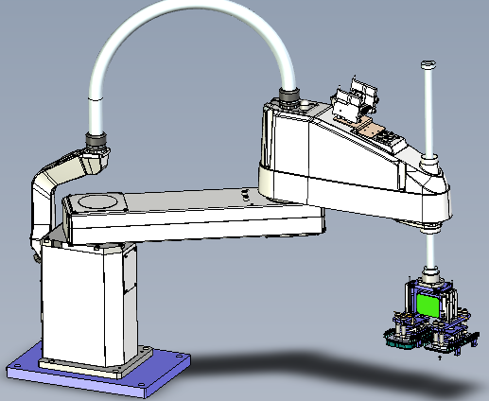
一.主要组成部份介绍
1.1:机械手硬件：
1.机械手夹爪；
2.真空发生器；
②
①

Slide 4
一.主要组成部份介绍
1.1:参数介绍：
品牌：爱普生（EPSON）
型号：LS20
臂长：1064mm
可搬重量：额定10kg；最大20kg
驱动方式：AC伺服马达
功率：1940KW

Slide 5
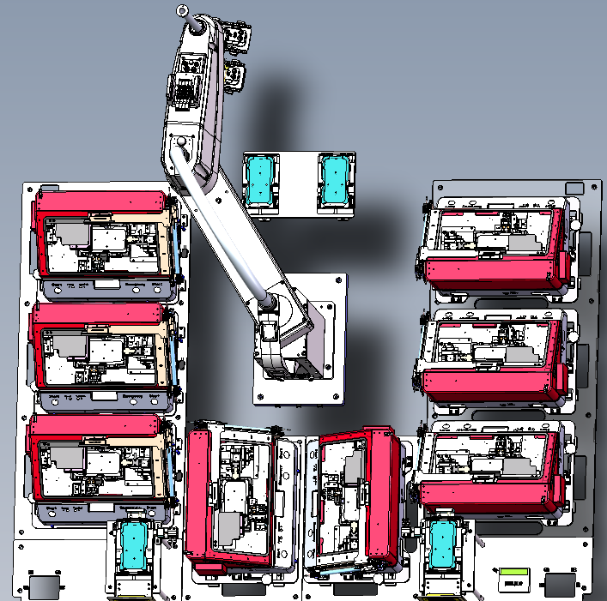
一.主要组成部份介绍
1.2:治具模组：
治具布局序列如右图所示：
中
转
②
中
转
①
治具⑤
治具①
治具②
治具⑥
治
具
⑧
治
具
④
治具③
治具⑦
N
G
②
N
G
①

Slide 6
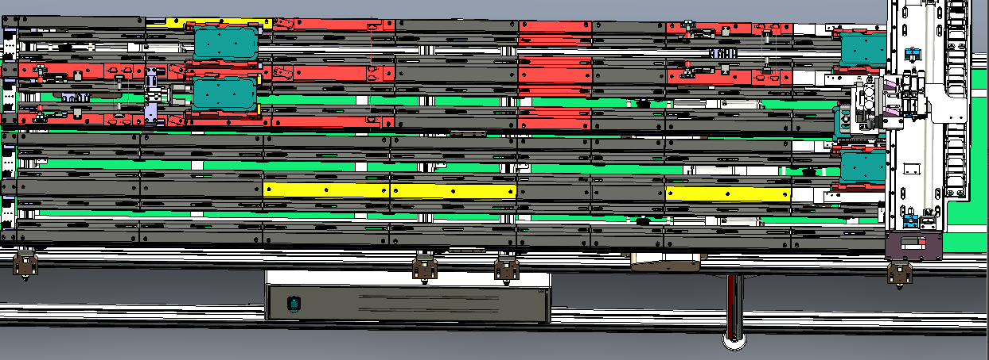
一.主要组成部份介绍
1.3:流水线模组：
①横移模组
②上料模组
③下料模组
③
②
①

Slide 7
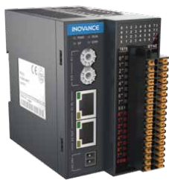
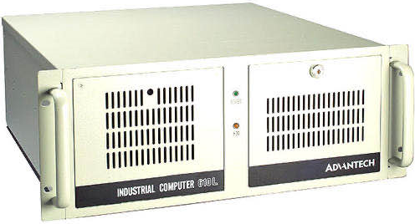
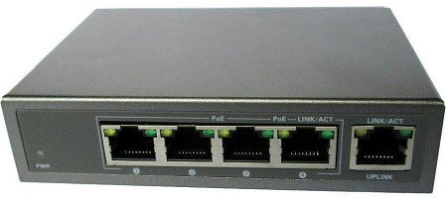
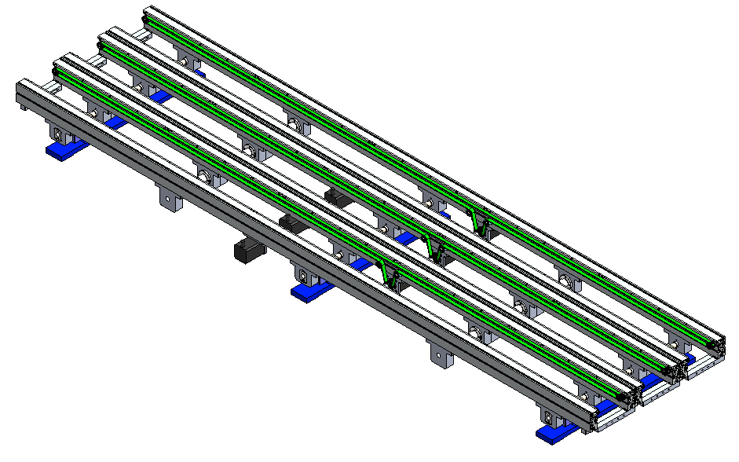
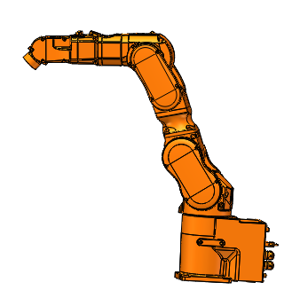
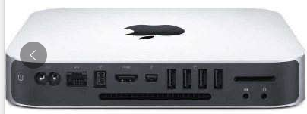
Electrical Module
一.主要组成部份介绍
1.4通信系统链：
IO
交换机
IPC
Ethernet
TCP
APDC
Server
TCP
路由器
Fixture
Fixture
Fixture
TCP
Fixture
USB

Slide 8

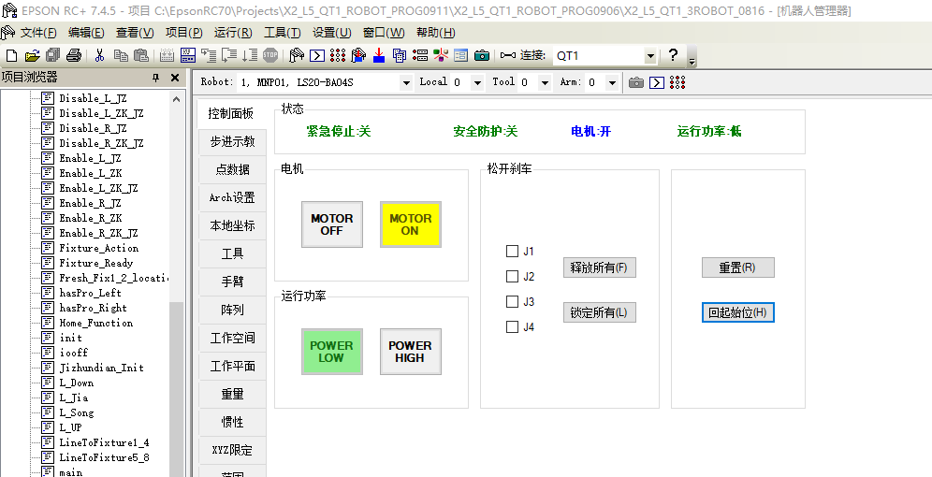
二.设备初始化、启动操作流程
2.1:运行机械手；
1.打开桌面的EPSON机械手软件；
2.打开机械手管理器，检查机械手是否已上使能；
下图为机械手已上使能的状态；

Slide 9
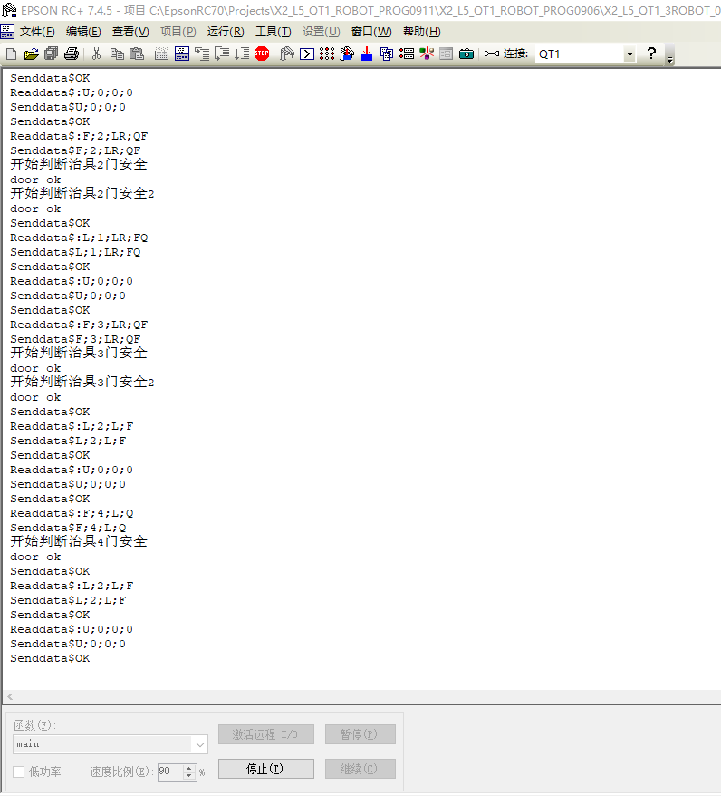
二.设备初始化、启动操作流程
2.2:运行机械手；
3.按F5键打开机械手运行窗口，
点击激活远程；（等待PLC连接）

Slide 10
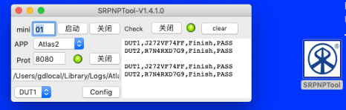

二.设备初始化、启动操作流程
2.3：打开MAC端的监控软件；
1.配置VNC教程见第五章节（5.2）；
2.在MAC MINI桌面上打开监控软件；
3.打开Atlas测试软体；（如右图二）
图一
图二

Slide 11

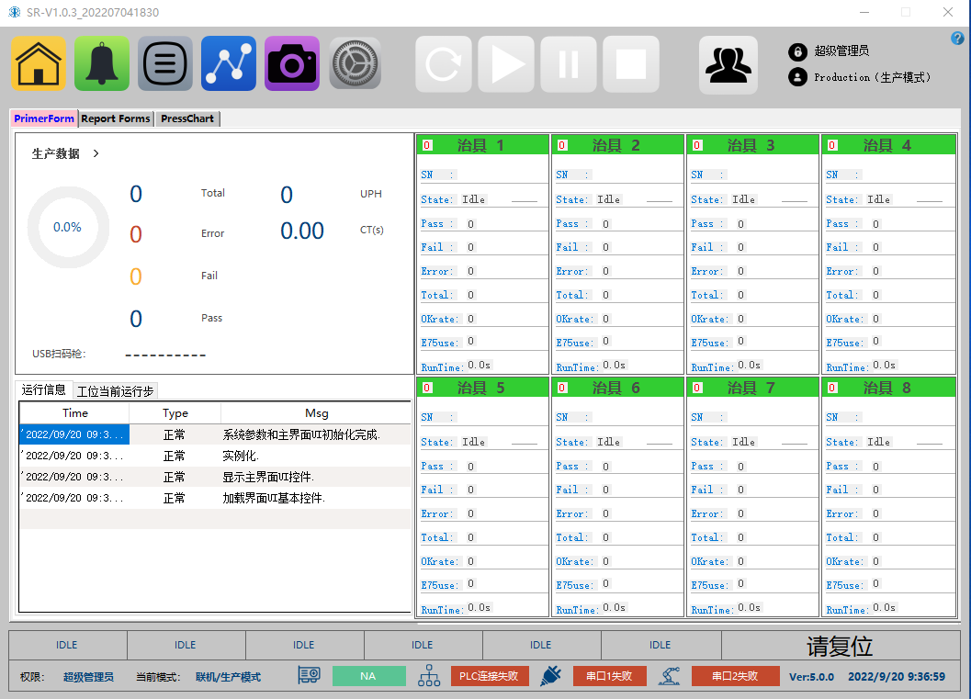

二.设备初始化、启动操作流程
2.4:运行上位机
1.运行桌面strong project软件；
2.打开后如右图，点击主界面
的复位button，进入待机状态；
3.点击启动button，进入工作
状态；
备注：上位机功能为获取MAC
测试状态的中转软件；
通信方式：通过USB转网口将
MAC与设备路由器进行internet
局域网连接；

Slide 12
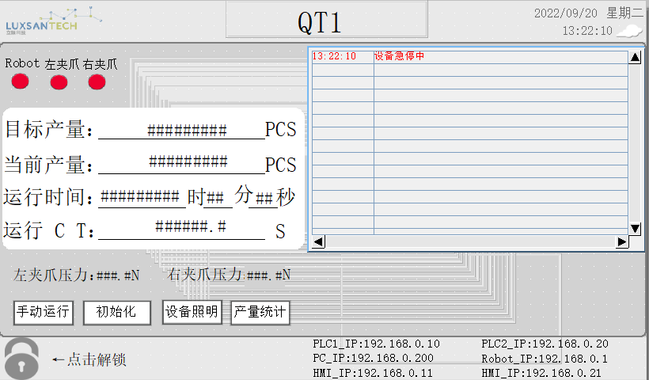
二.设备初始化、启动操作流程
2.5:整机初始化
1.在PLC触摸屏上长按3s初始化，等待机械手完成复位，初始化完成后将手动模式切换成自动模式，按下设备
左侧按键面板的启动按钮即可完成设备初始化流程；

Slide 13
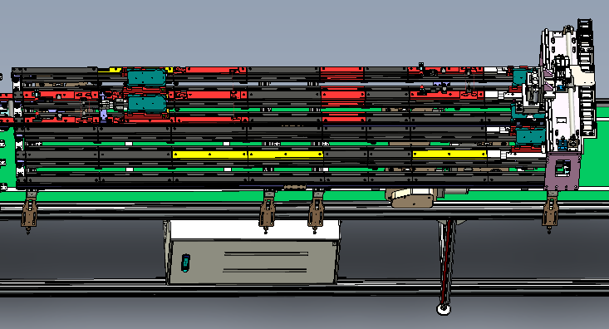
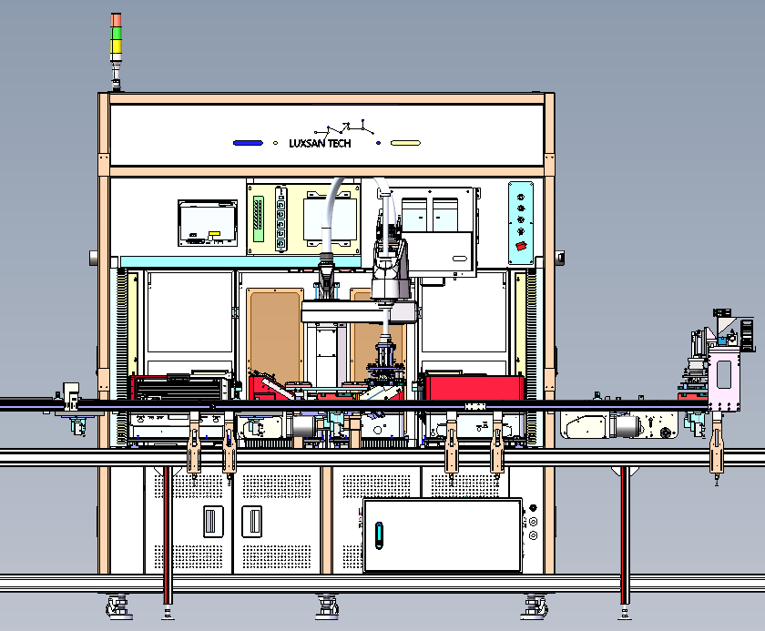
三.架设、调试流水线操作流程
3.1：设备固定位置：
图一：
1.在固定供料流道后，将设备
停靠流道上（如图一）；
2.机械手承重台与供料位呈垂直
状态进行定位（如图二）；
3.拧下设备固定脚背，使万向
轮离地50mm；
图二：

Slide 14
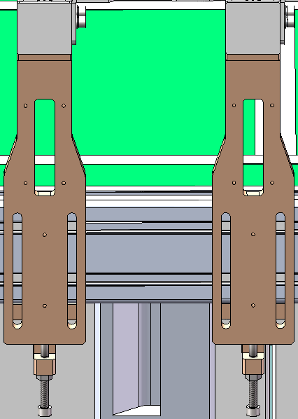
三.架设、调试流水线操作流程
3.2：流水线固定方式：
1.使用圆弧形M8型材螺母+M8*25+弹平垫固定流水线
支撑架；
2.流水线高度、水平度通过支撑螺丝调节；（如图所示）

Slide 15
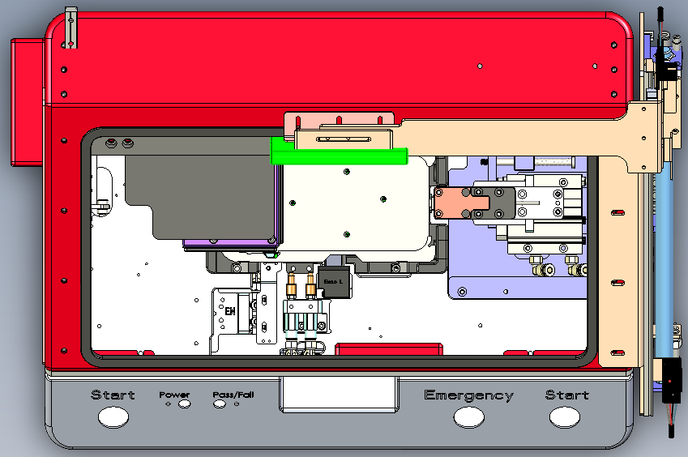
四.架设、调试治具操作流程
4.1：治具外挂装配：
1.将治具门帘把手拆除；（如右图所示）
门帘与钣金件衔接处需要使用两颗螺丝
固定（互锁作用）
2.借用治具原有螺丝孔位，固定开门
外挂模组；（如图所示）

Slide 16
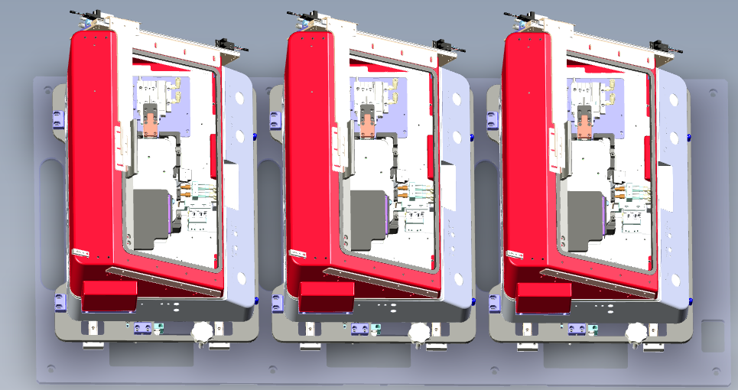
四.架设、调试治具操作流程
4.2：治具固定：
1.将已装好外挂模组的治具放入
设备的载板内；
2.以载板左后的4根定位柱为基准
，推到底后固定块卡紧治具并固
定；

Slide 17
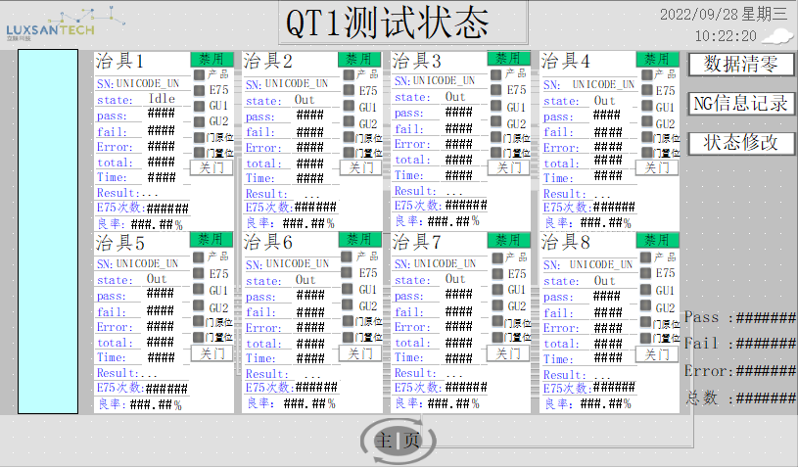
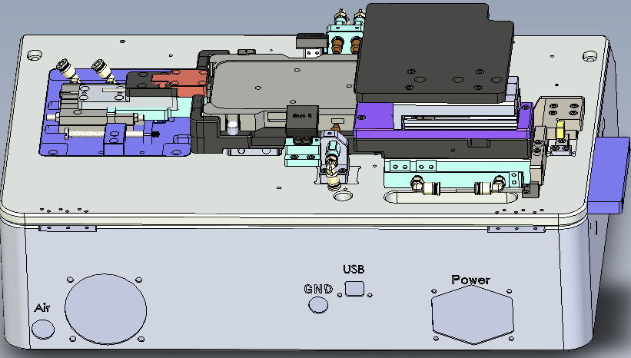
四.架设、调试治具操作流程
4.3：治具外挂调试：
1.E75原位感应器：
由3个感应器串联到一个信号，
分别由治具的Cap气缸①、灰卡气缸②、
E75伸缩气缸③的原位组成；
2.调试时治具需通上气源，3个感应器
同时触发时状态灯正常亮起，如只有1个
/2个感应器触发时，感应器状态灯只会
亮起微微红光；
③
②
①

Slide 18
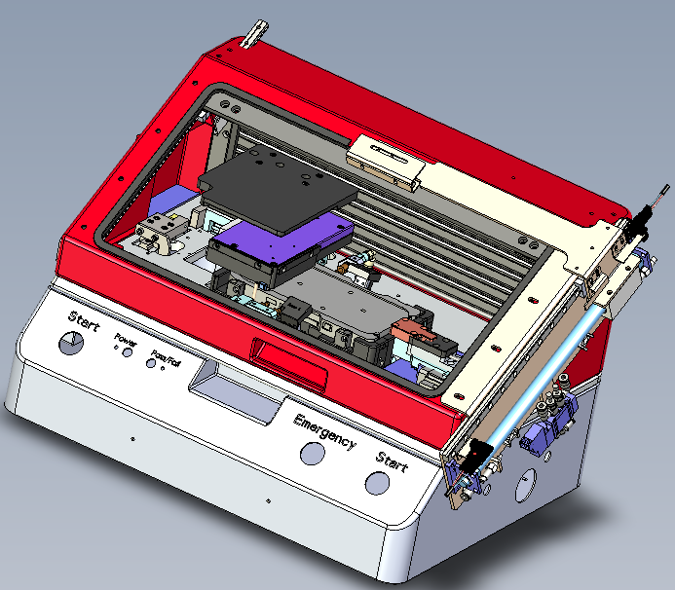
四.架设、调试治具操作流程
4.4：治具外挂调试：
1.在触摸屏上打开治具状态界面，
输出开门、关门信号；
2.观察开门模组活动是否顺畅、
液压缓冲器①是否起缓冲作用；
3.开门触发原位感应器②，关门触发
置位感应器③；
4.关门时正常触发治具启动信号；
②
③
①

Slide 19
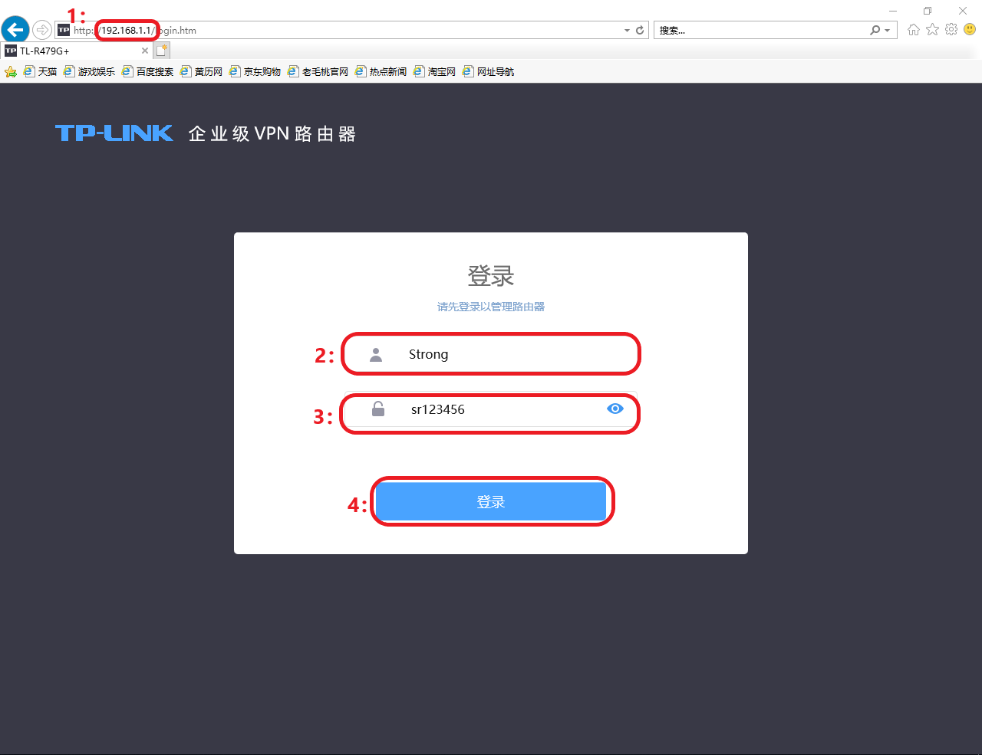
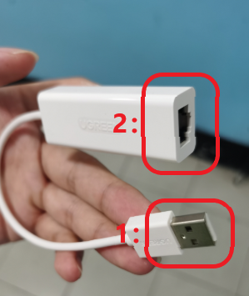
五.设备通信配置、调试流程
5.1：建立通信连接
配置通信说明：
图1：
1.USB口插在MAC MINI端
2.网线连接到路由器的
LAN网口上；
图2：
1.打开浏览器，输入路由
器IP：192.168.1.1；
2.用户名：Strong
3.密码：sr123456
4.点击登录
图2：
图1：

Slide 20
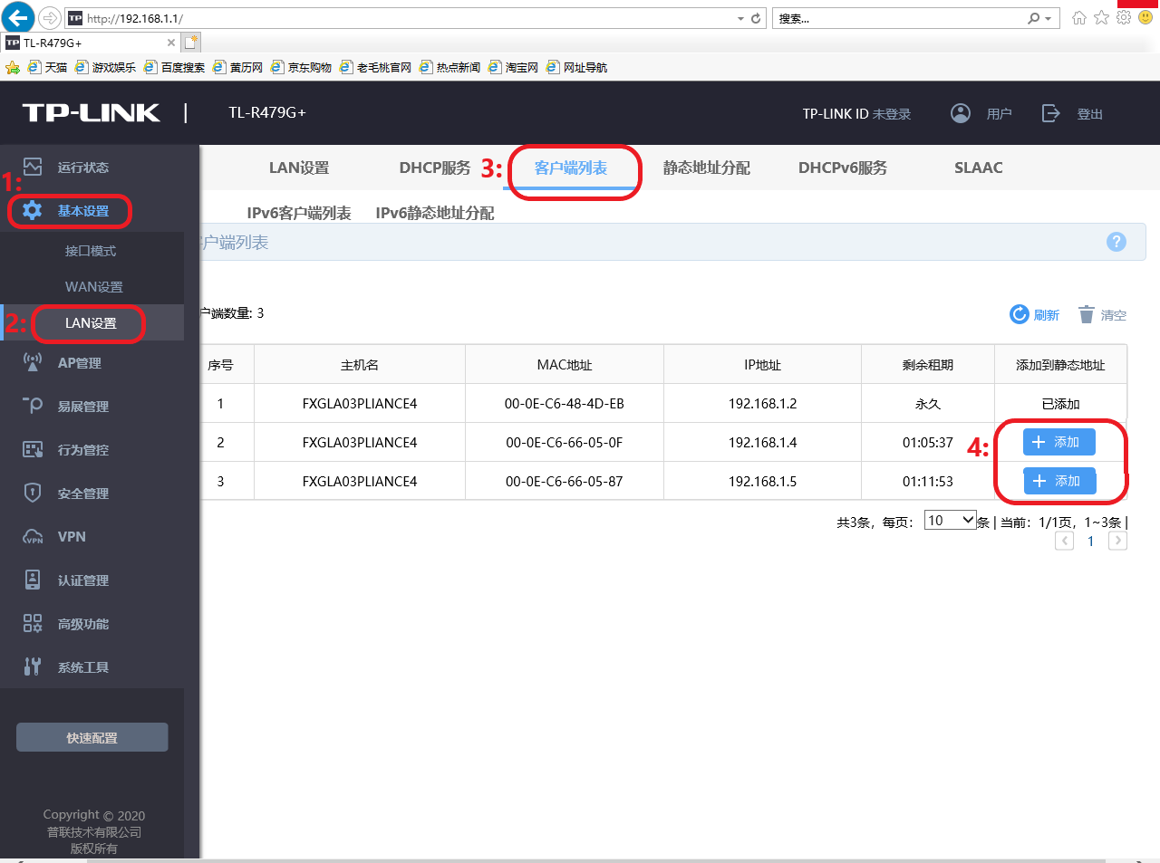
五.设备通信配置、调试流程
5.2：配置通信连接
图一：
配置说明：
1.进入路由器界面后，
点击“基本设置”
2.选择“LAN设置”
3.选择“客户端列表”
4.将识别出来的通信
MINI添加到静态地址

Slide 21

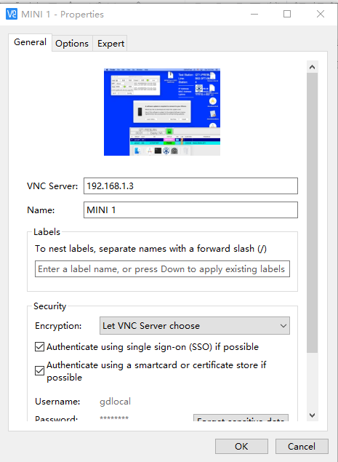
五.设备通信配置、调试流程
5.3：配置通信连接
图二：
图三：
1.打开VNC软件；
2.按快捷键Ctrl+N，新建连接；
3.VNC Server栏输入当前路由器
客户端中的IP地址；
4.打开新建的VNC，输入用户名
gdlocal，密码gdlocal；

Slide 22
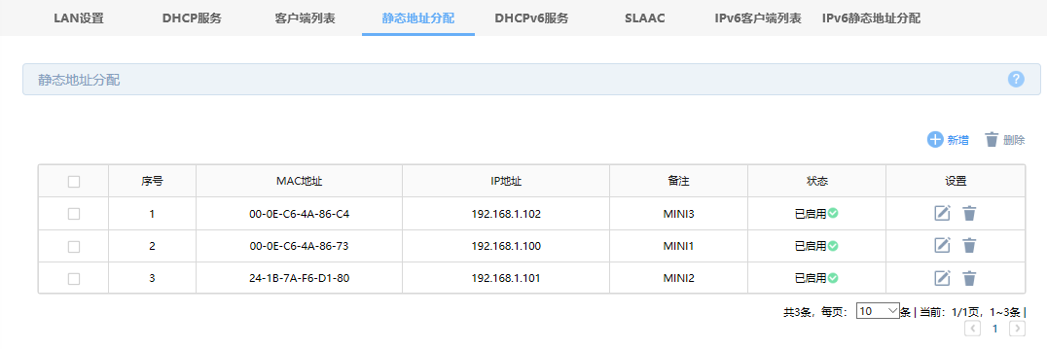
五.设备通信配置、调试流程
5.4：配置通信连接
1.将已添加到静态地址的IP进行
以下分配：
MINI1:192.168.1.100
MINI2:192.168.1.101
MINI3:192.168.1.102
MINI4:192.168.1.103
2.分配后请重启MAC
MINI，并将VNC的IP
进行修改；
图四：
备注：将IP添加到静态地址后，工控机与MAC MINI的通信IP不再受DHCP自动分配，VNC的IP地址也需要同步修改；

Slide 23
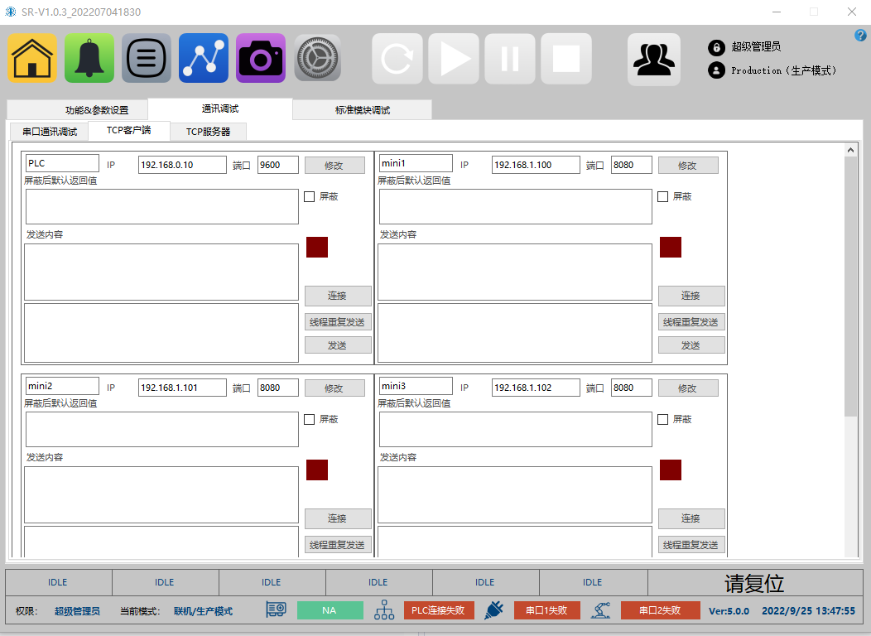
五.设备通信配置、调试流程
5.5上位机通信配置
备注栏：mini#
IP栏：对应的IP地址
端口：8080
修改：写入
鼠标右键点击空白处
完成保存；

Slide 24
六.机械手点位示教操作流程
6.1：机械手过渡点说明：
过渡点说明：
1.QT1-PNP设备共有4个过渡点
guodu_1和guodu_4在右边
guodu_2和guodu_3在左边；
2.当机械手要放料到1、2、3、4号治具时，
必须先执行guodu_4的目标位
再到pallent1_1.........的点位；
3.当机械手要放料到5、6、7、8号治具时，
必须先执行guodu_3的目标位
再到pallent2_1........的点位；
4.当机械手要放料到NG_OUT时，
必须先执行guodu_2的目标位
再到NG_2L的点位；
5.当机械手要从NG_IN抓料放到
治具时必须先执行到
guodu_1的目标位再执行NG_1R；
过渡3
过渡4
过渡2
过渡1

Slide 25
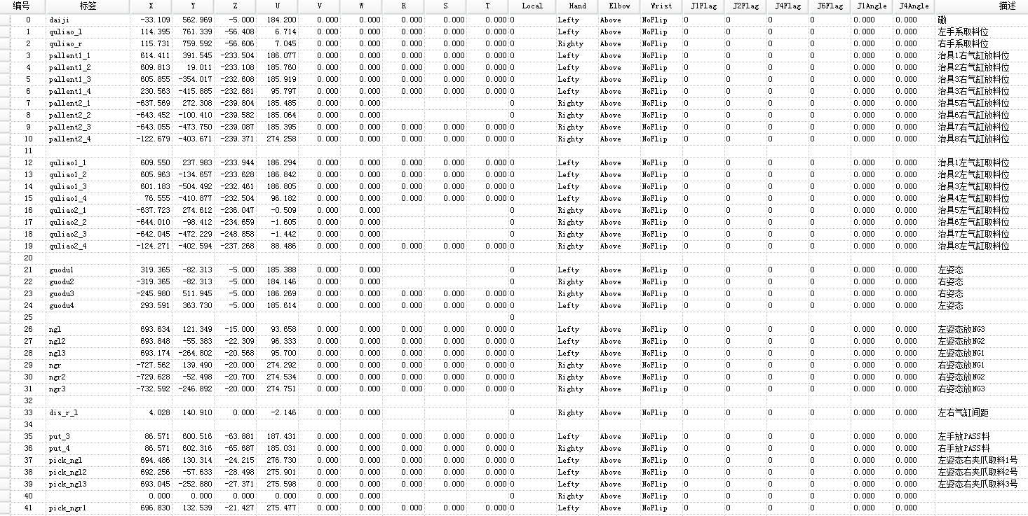
六.机械手点位示教操作流程
6.2：机械手点位说明：
1.变量名；
2.4轴点位坐标
3.点位备注/描述
4.左右姿态（不可混淆，否则会发生撞机）
路径：假设取料点为A，放料点为C。从取料A点移动到放料C点，称为路径；
该路径是由A、B、C多个点位组成；
1：
2：
4：
3：

Slide 26
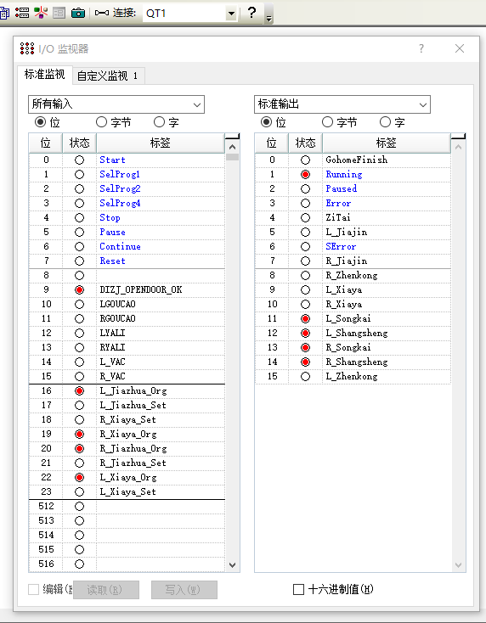
六.机械手点位示教操作流程
6.4：机械手夹爪信号说明：
1.打开机械手I/O监视表；
输入信号栏：监控夹爪感应器
状态；
输出信号栏：控制夹爪气缸执行信号；
备注：鼠标光标停留3s后可以查看
批注；

Slide 27
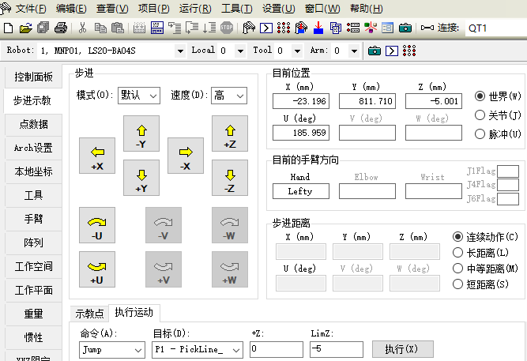
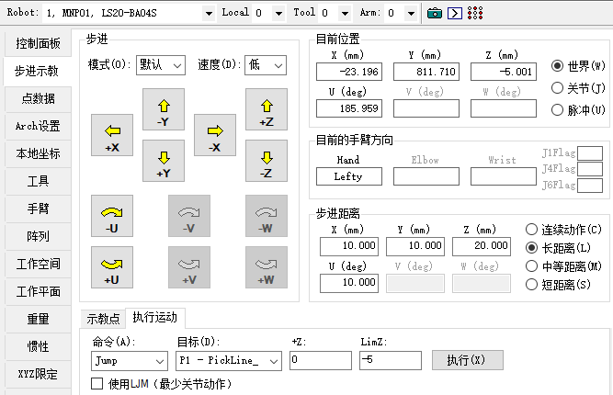
六.机械手点位示教操作流程
6.5：机械手取料示教流程(流水线取料位) ：
1.打开机械手管理器，步进示教，执行运动，LinZ改成-5，
目标选择流水线取料位，点击执行；
2.机械手运行完取料位后，将Z轴上移
20mm；步骤如下图
3
2
1

Slide 28
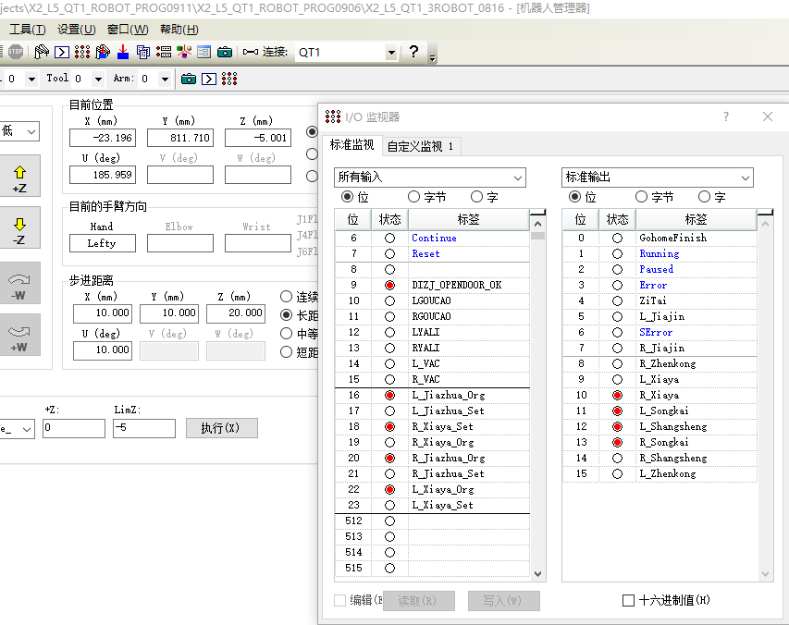
六.机械手点位示教操作流程
6.6：机械手取料示教流程(流水线取料位) ：
打开I/O监控表，执行R_XIAYA信号，关闭R_SHANGSHENG 信号；

Slide 29
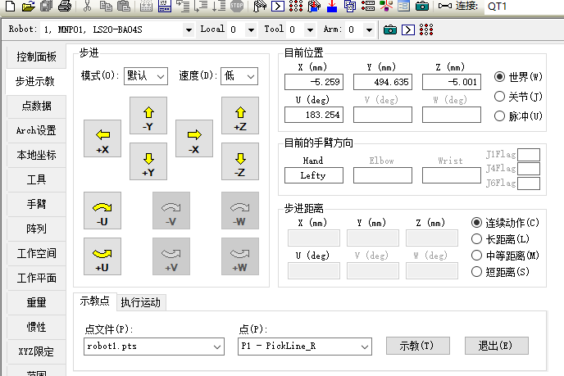
六.机械手点位示教操作流程
6.7：机械手取料示教流程(流水线取料位) ：
通过操控机械手进行示教取料位，取料位基准点以Dock侧边与夹爪面板侧边平行且垂直；（如下图示意）
步进距离：
连续：长按一直运动，松开停止；
长距离：点击一下执行10mm；
中距离：点击一下执行1mm；
短距离：点击一下执行0.1mm；
确认当前位置OK后进行示教并保存；

Slide 30
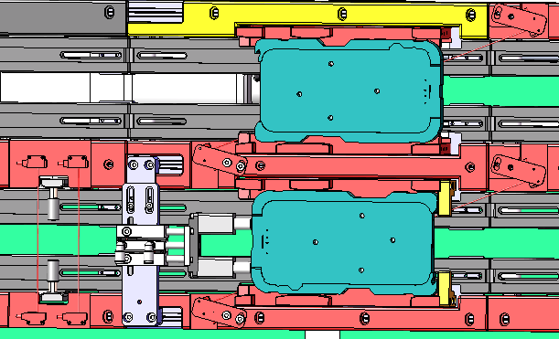
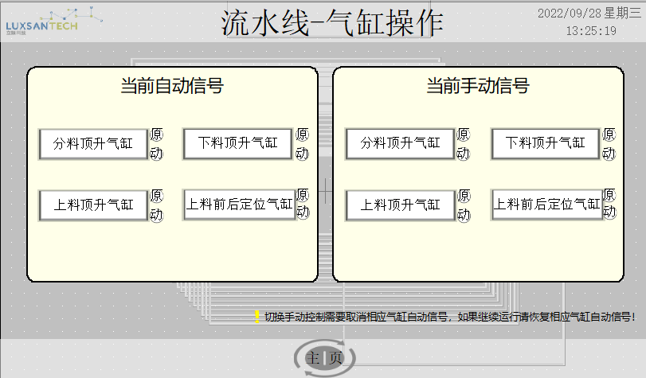
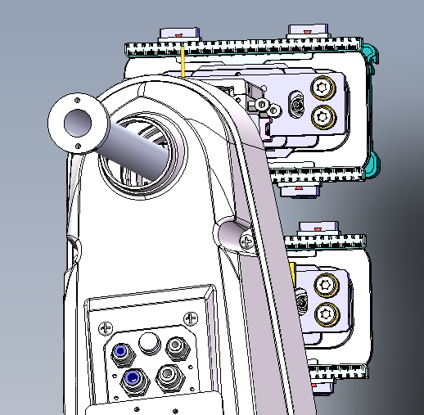
六.机械手点位示教操作流程
6.8：机械手取料示教流程(流水线取放料位) ：
图一：
1.将物料以E75朝后，display朝上，放入流水线的上料位中；
（图一①所示）
2.打开触摸屏---工位选择---输入密码：123456---流水线上下料
---气缸操作---顶升上料气缸②---推紧前后气缸③；（图二所示）
3.打开机械手软件，执行PickLine_R点位---Z轴上升20mm---下压
右夹爪气缸---移动机械手至右夹爪取料；（如图三所示）
①
图二：
图三：
②
③

Slide 31
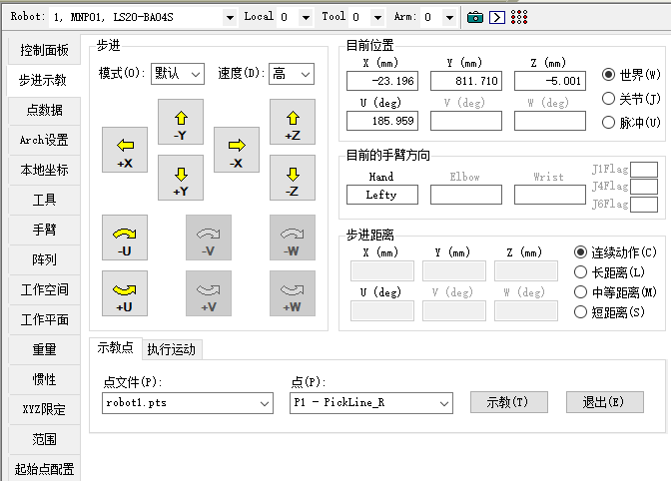
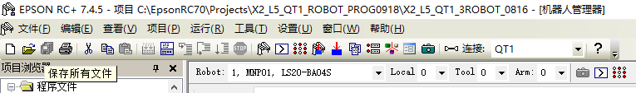
六.机械手点位示教操作流程
6.9：机械手取料示教流程(流水线取料位) ：
4.同时选择示教PickLine_R点位和PutLine_L点位；
（如图①所示）
5.存档；
①

Slide 32
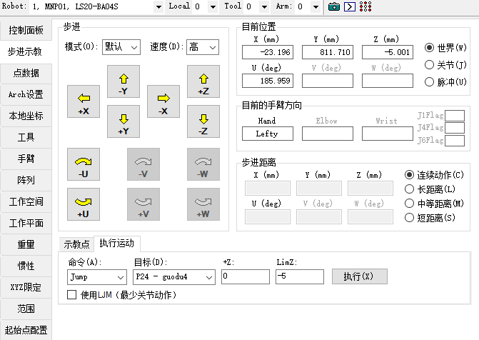
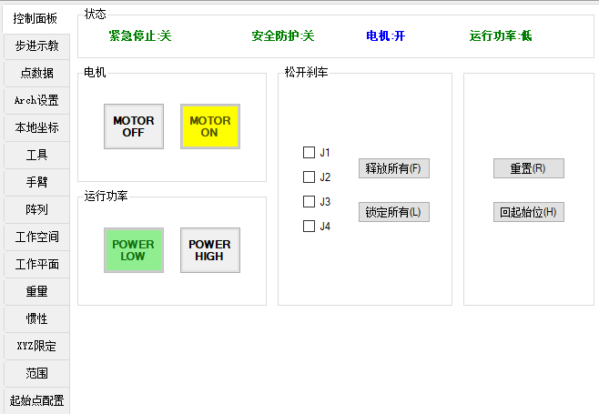
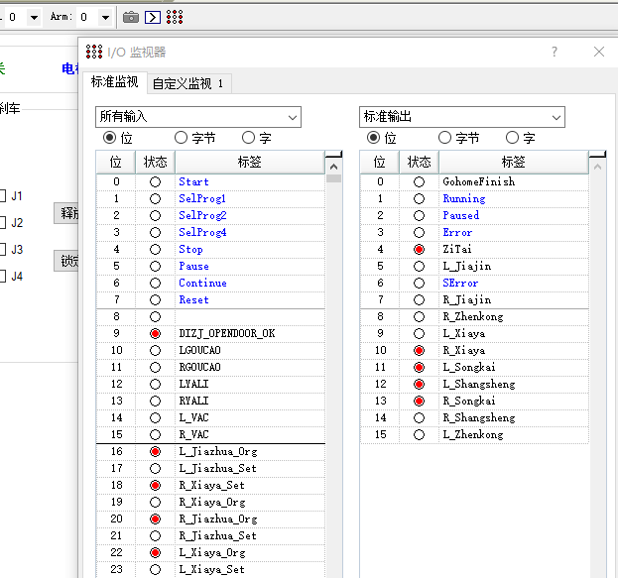
六.机械手点位示教操作流程
6.2.1：示教治具放料位 ：
1.从流水线取料位抓取物料后，执行guodu4点位①；（LimZ:-5）
2.机械手执行pallent1_1点位（LimZ:-5），当机械手走到治具上方后
及时按下空格键，停止当前执行指令；
3.释放机械手②；
4.确认右夹爪无障碍物后，下压右夹爪③；
①
②
③

Slide 33
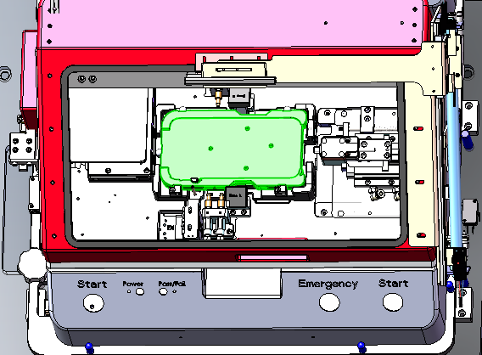
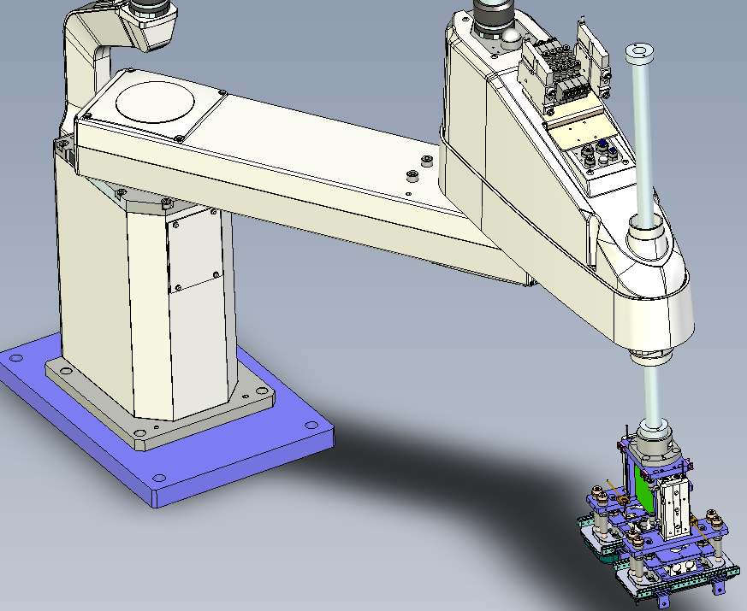
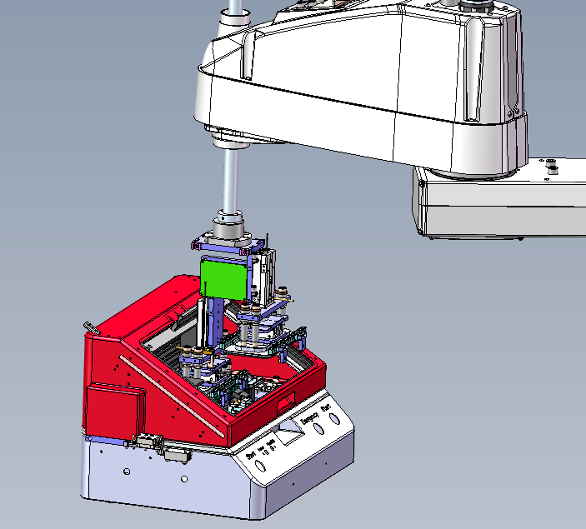
六.机械手点位示教操作流程
6.2.2：示教治具放料位 ：
图一：
5.手动放入一个物料；（图一所示）
6.在机械手保持释放的状态下推动机械手
Z轴通过按下Z轴释放键进行升降；（图二所示）
7.通过推动机械手的方式，将机械手右夹爪送
入治具Holde正上方；（图三所示）
图二：
图三：

Slide 34
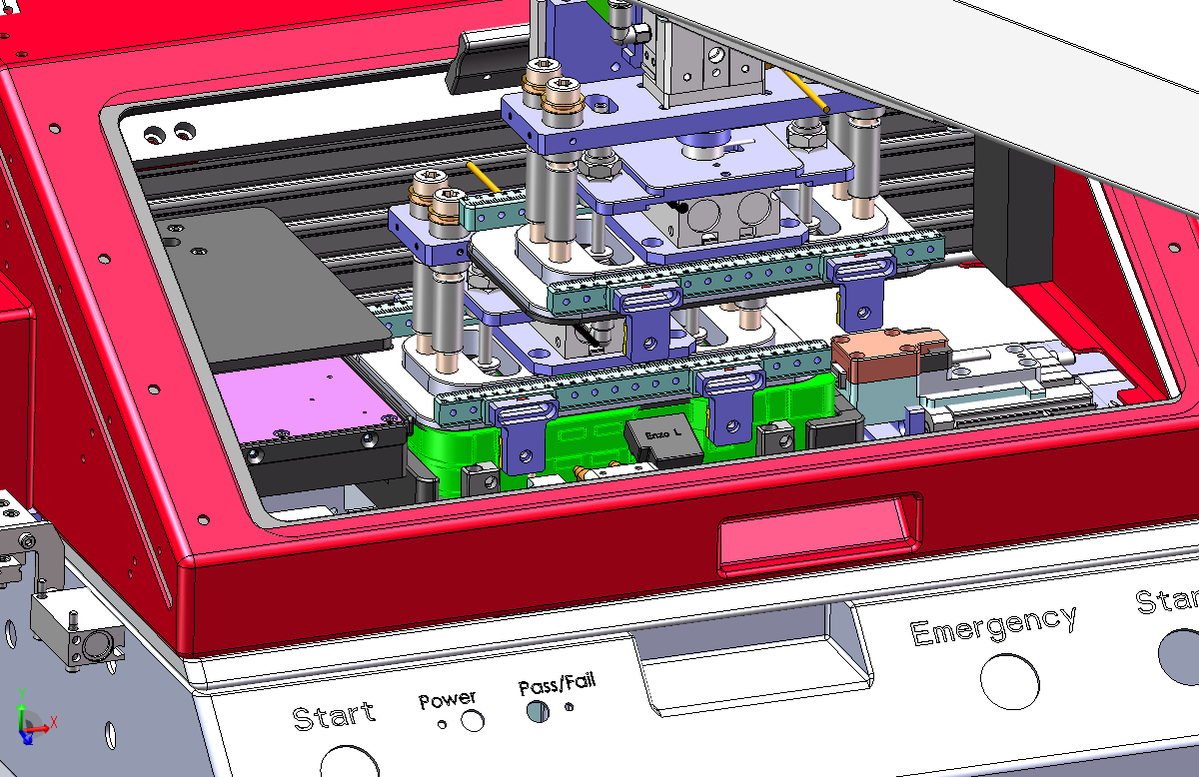
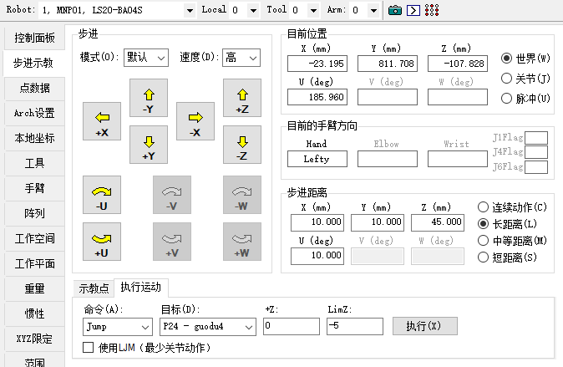
六.机械手点位示教操作流程
6.2.3：示教治具放料位 ：
图一：
8.锁定机械手，在中短距离的移动下使夹爪上
的物料与Holder中的物料完全重合；（图一所示）
9.两个物料完全重合后，Z轴长距离抬起45mm
（图二所示）
10.将治具Holder内的物料取走；
11.连续距离下缓慢将右夹爪中的物料送入治具
Holder内；
图二：

Slide 35
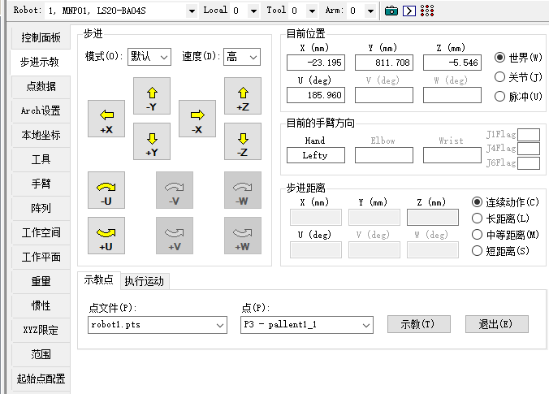
六.机械手点位示教操作流程
6.2.4：示教治具放料位 ：
12.上下移动Z轴，观察物料放入Holderde
的动作是否顺畅；（如否则通过短距离
进行微调即可）
13.示教治具1放料位并保存；（如图所示）

Slide 36
六.机械手点位示教操作流程
6.2.5：示教治具放料位 ：
14.在示教完治具1放料位后，右夹爪的物料
不能松开。需要完成所有治具的放料位以及
中转buffer位、NG_1R点位；
15.完成示教后Z轴长距离抬起30mm；
16.释放机械手，推移到2号治具中。从步骤
5开始继续完成所有右夹爪的点位示教；
备注：右夹爪需要示教的点位有：
PickLine_R、pallent1_1、pallent1_2、pallent1_3、pallent1_4、pallent2_1、pallent2_2、pallent2_3、pallent2_4、
NG_1_R、ZZ_1_R、ZZ_2_R、NG_2_R；（共13个）
左夹爪需要示教的点位有：
PutLine_L、quliao1_1、quliao1_2、quliao1_3、quliao1_4、quliao2_1、quliao2_2、quliao2_3、quliao2_4、
ZZ_1_L、ZZ_2_L、NG_2_L;（共12个）

Slide 37
六.机械手点位示教操作流程
6.2.5：示教治具取料位 ：
备注：取料位以中转buffer1为基准点；
示教顺序流程：
1.在中转buffer1Holder内放入物料，Holder
左右宽度允许3-5mm的活动间隙，前后宽度
不允许留有活动间隙（除柱塞球形变间隙）
2.执行ZZ_1_L点位（注意左右手切换）
3.Z轴抬升30mm，下压左夹爪气缸；
4.使用重合法进行示教，并抓取物料；
5.参考放料点位的示教流程完成左夹爪的
所有点位示教；（建议所有点位示教都
使用重合法，重合法示教完后可直接使用
AB模式）

Slide 38
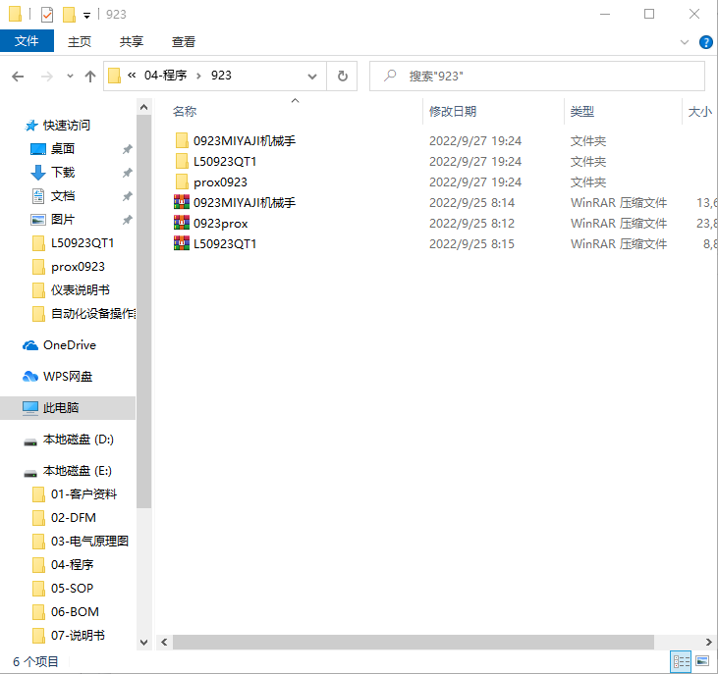
七.PLC、Robot、监控软件程序导入流程
7.1导入PLC程序流程：
找到对应设备文件；

Slide 39
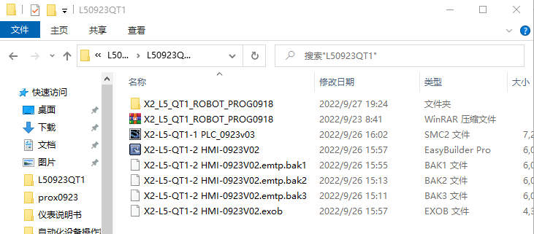
七.PLC、Robot、监控软件程序导入流程
7.1导入PLC程序流程：
打开PLC程序；

Slide 40

七.PLC、Robot、监控软件程序导入流程
7.1导入PLC程序流程：
3
3
2
2
1
1
1.依次导入主控、与流水线
2.必须在设备在线的情况下才能导入
3.打开控制器
1.依次导入主控、与流水线
2.必须在设备在线的情况下才能导入
3.打开控制器

Slide 41

七.PLC、Robot、监控软件程序导入流程
7.1导入PLC程序流程：
依次选择点击开始把程序传输进入PLC

Slide 42


七.PLC、Robot、监控软件程序导入流程
7.2导入Robot程序流程
1.在C:\EpsonRC70\projects 路径下放入
需要导入的程序，并打开EPSON软件；
2.选择QT1工程通信

Slide 43



七.PLC、Robot、监控软件程序导入流程
7.2导入Robot程序流程
3.在项目中导入；
4.路径选择PC；
5.从默认路径中选择需要导入的程序；
备注：导入新程序前请备份好Robot点位，程序导入后可单独覆盖Robot坐标点位；（如步骤6图中所示）

Slide 44

七.PLC、Robot、监控软件程序导入流程
7.2导入Robot程序流程
6.Robot坐标点位文件，导入程序前做好备份，导入新程序后可单独覆盖该文件；

Slide 45


七.PLC、Robot、监控软件程序导入流程
7.3导入截图软件
工控机通过局域网导入截图软件：
参照以下操作导入监控软件；
1.打开电脑桌面的“文件分发系统”软件；

Slide 46



七.PLC、Robot、监控软件程序导入流程
7.3导入截图软件
1.勾选解压并打开；
2.输入开始IP段：192.168.1.100
3.输入结束IP段：192.168.1.103
4.点击“本地文件”并选择需要发送至MAC Mini的
监控软件包；
5.点击打开后再点击发送（即可完成导入，请在
MAC桌面打开监控软件）；
4.
1.
2.
3.
5.
备注：MAC MINI IP分布：
MINI1:192.168.1.100
MINI2:192.168.1.101
MINI3:192.168.1.102
MINI4:192.168.1.103

Slide 47

七.PLC、Robot、监控软件程序导入流程
7.3导入截图软件
打开Strong log的监控软件即可完成；

Slide 48

八.设备常见异常及处理
8.1放料异常；
放料异常（上下气缸动点异常）
carrier扣合异常；
放料位异常/治具载板固定块松动（图①）；
规范OP作业手法。
手动干预将carrier扣合后，
清除报警、启动；
检查治具载板固定块/
使用重合法进行示教点位；
①

Slide 49
八.设备常见异常及处理
8.2流道卡料；
流水线卡料；
carrier扣合异常；
流道上残留保护膜/异物；
规范OP作业手法。
暂停状态下手动干预将
carrier扣合后，清除报警、
启动；
定期检查并清理自动化流道
上的残留物；

Slide 50

八.设备常见异常及处理
8.3夹爪信号异常；
1.在机械手软件中打开I/O监控表，
监看感应器信号在工作中的状态；
2.根据实际情况进行停机维护
信号接收延时：使用小一字起调节
对应的气缸感应器位置；
信号反馈异常：根据异常I/O的线标
检查线路是否OK/更换感应器；
夹紧感应器异常：检查Mark点是否偏位、
检查线路是否被磨损/接触不良；
夹爪真空吸异常：检查物料保护膜是否褶
皱、检查信号是否正常输出/接收；

Slide 51

八.设备常见异常及处理
8.4MINI测试软件卡死；
1.等待自动禁用/手动操作
禁用；
2.禁用后等待机械手将治具
的物料清完；

Slide 52

八.设备常见异常及处理
8.4MINI测试软件卡死；
3.关闭测试软件；
4.重新打开Atlas2测试软件；

Slide 53

八.设备常见异常及处理
8.5治具外挂气缸活动不顺畅；
图一
1.检查固定在气缸上的衔接钣金是否松动（如图一①）、
螺丝是否紧固、Mark位置是否有偏移；
2.固定无杆气缸的螺丝是否紧固、Mark点是否偏移；
3.检查无杆气缸②表面是否光滑并附有油脂；
4.检查无杆气缸电磁阀信号是否正常接收（亮绿色灯③）
①
②
③

Slide 54


八.设备常见异常及处理
8.6压力报警；
1.压力值过压；
2.触发过压沟槽感应器；
观察压力数显表中的压力值，
如出现过压时，需要做以下分析：
1.是否放料卡顿导致触发过压信号
2.数显表如有出现“OL”的字样，则
需要检查数显表的线路；
触发过压沟槽信号时，需要做以下分析：
1.机械手夹爪上的检查U型光电感应器（如图一②）是否亮指示灯。
如否则检查感应区域是否被遮挡、排查线路是否被磨损；
2.触发光电感应器的小钣金片是否紧固（如图一①），固定的位置是
否在原Mark的位置上；
②
①

Slide 55


八.设备常见异常及处理
8.7机械手软件被占用；
备注：被占用的主要原因是同时打开两个或多个EPSON软件；（如图一所示）
图一：
处理流程：
1.打开任务管理器；
2.关闭EPSON后台任务；（如图二所示）
大招：拉下机械手控制器开关、
5s后重新上电、上电30s后再打开EPSON软件；
图二：

Slide 56


八.设备常见异常及处理
8.8流道皮带脱落；
图一：
皮带脱落主要原因如下：
1.同步齿轮（如图二①）槽内有异物阻塞；
解决方法：彻底清理同步齿轮内的残留物；
2.连轴器螺丝（如图一①）未紧固；
解决方法：重新紧固；
3.皮带有明显磨损/留痕、达到预期寿命；
解决方法：更换皮带；
①
图二：
①

